Slide 1
FACULTAD DE INGENIERÍA Y ARQUITECTURA
CARRERA DE INGENIERÍA DE SISTEMAS
INSTALACIÓN DE ORACLE
ÁREA DE INGENIERÍA DE SOFTWARE
INGENIERÍA DE DATOS

Slide 2
AGENDA
Instalación de Oracle Express Edition.
Instalación de SQL Developer.
Pruebas de conexión.

Slide 3

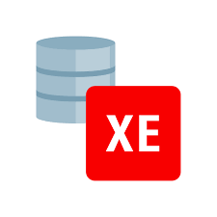
ORACLE EXPRESS EDITION
Edición para desarrolladores (no comercial).
Orientada al aprendizaje del motor.
Se instala el motor con algunas herramientas básicas.
Es recomendable trabajar con un software cliente. Ejm: Oracle SQL Developer

Slide 4
INSTALACIÓN DE ORACLE XE
Descagar Oracle XE
Extraer archivo zip
Ejecutar Instalador
Definir contraseñas
Realizar pruebas

Slide 5
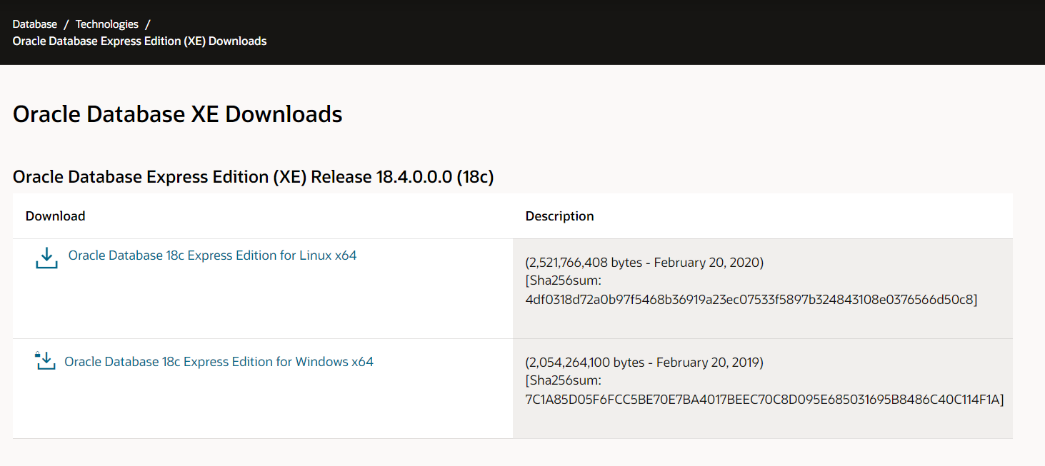
INSTALACIÓN DE ORACLE XE - DESCARGA
https://www.oracle.com/database/technologies/xe-downloads.html

Slide 6
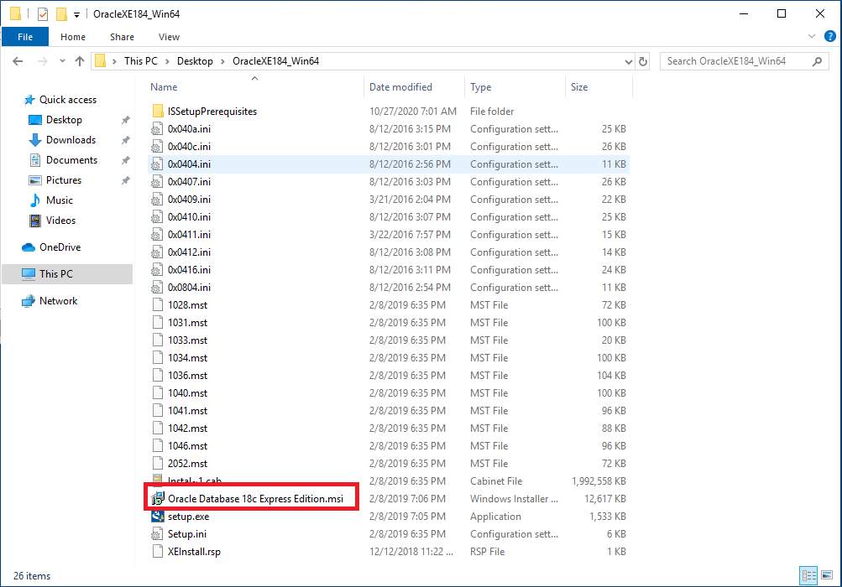
INSTALACIÓN DE ORACLE XE
La descarga consiste en un archivo zip.
Es necesario extraer el contenido en una carpeta.
Dentro de la carpeta localizamos el instalador y lo ejecutamos.

Slide 7
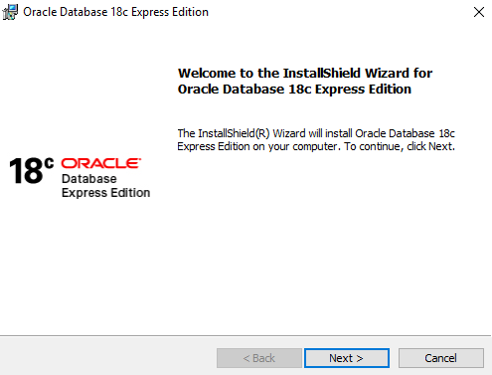
INSTALACIÓN DE ORACLE XE
Pantalla de inicio.
Solo seleccionamos “Next”.

Slide 8
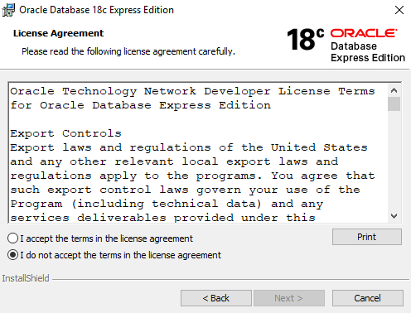
INSTALACIÓN DE ORACLE XE
Aceptamos términos y condiciones de licencia.

Slide 9
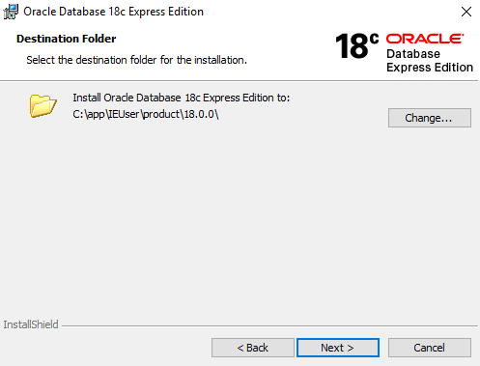
INSTALACIÓN DE ORACLE XE
Si se desea, es posible modificar la carpeta de destino donde se instalará Oracle.

Slide 10
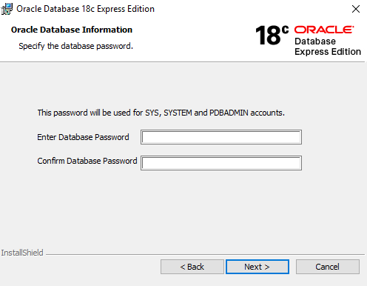
INSTALACIÓN DE ORACLE XE
Es necesario fijar una contraseña para los usuarios de administración de BD.

Slide 11
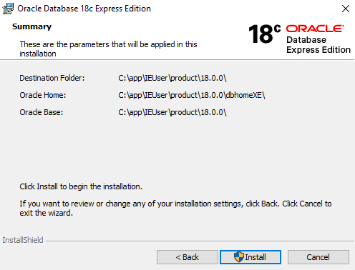
INSTALACIÓN DE ORACLE XE
Finalmente se muestra un resumen con las opciones y se puede proceder a la instalación.

Slide 12
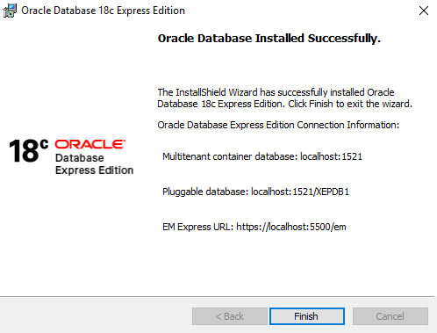
INSTALACIÓN DE ORACLE XE
Nos muestra un mensaje de instalación exitosa.
Para probar la conexión utilizaremos SQL Developer.

Slide 13
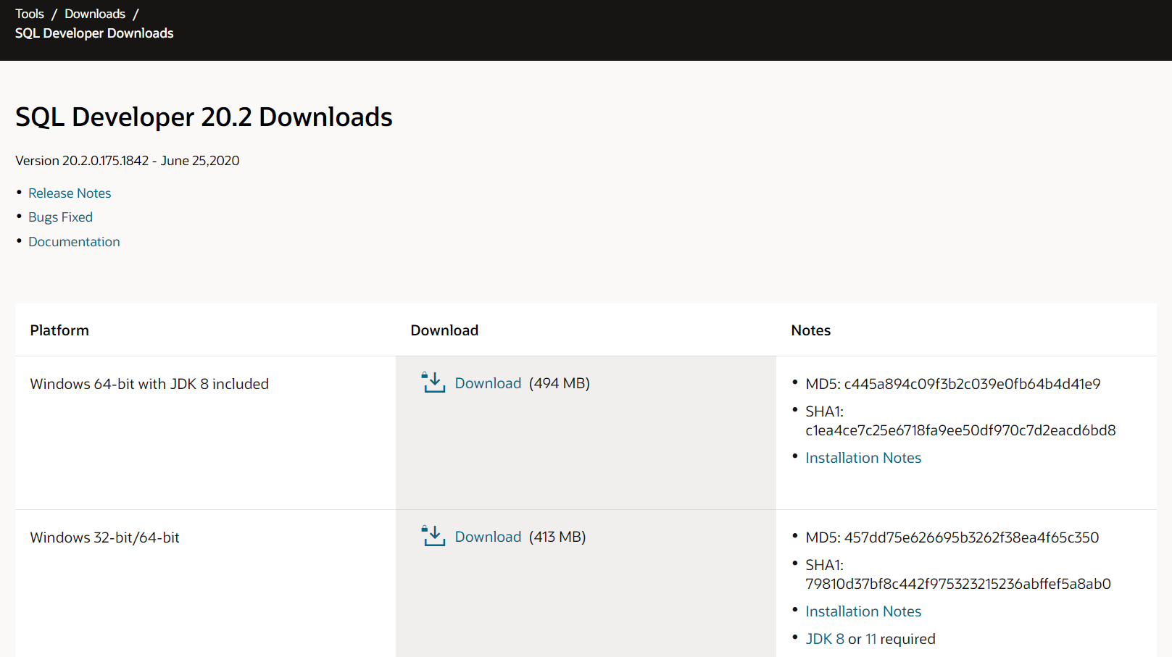
INSTALACIÓN DE SQL DEVELOPER - DESCARGA
https://www.oracle.com/tools/downloads/sqldev-downloads.html

Slide 14
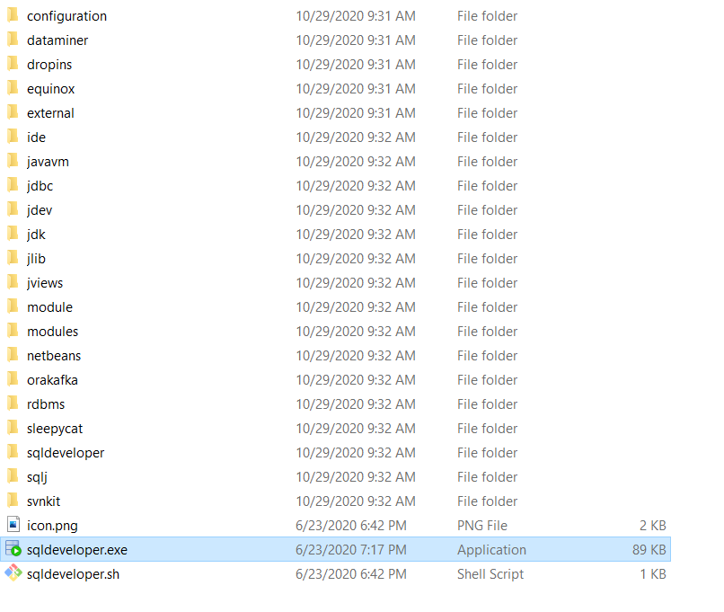
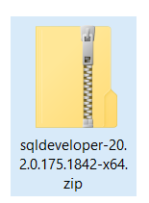
INSTALACIÓN DE SQL DEVELOPER - DESCARGA
La descarga será un archivo zip.
Se debe extraer el contenido.
Dentro de la carpeta extraída, ingrese a la carpeta slqdeveloper.
Localice el archivo exe y ejecútelo.

Slide 15
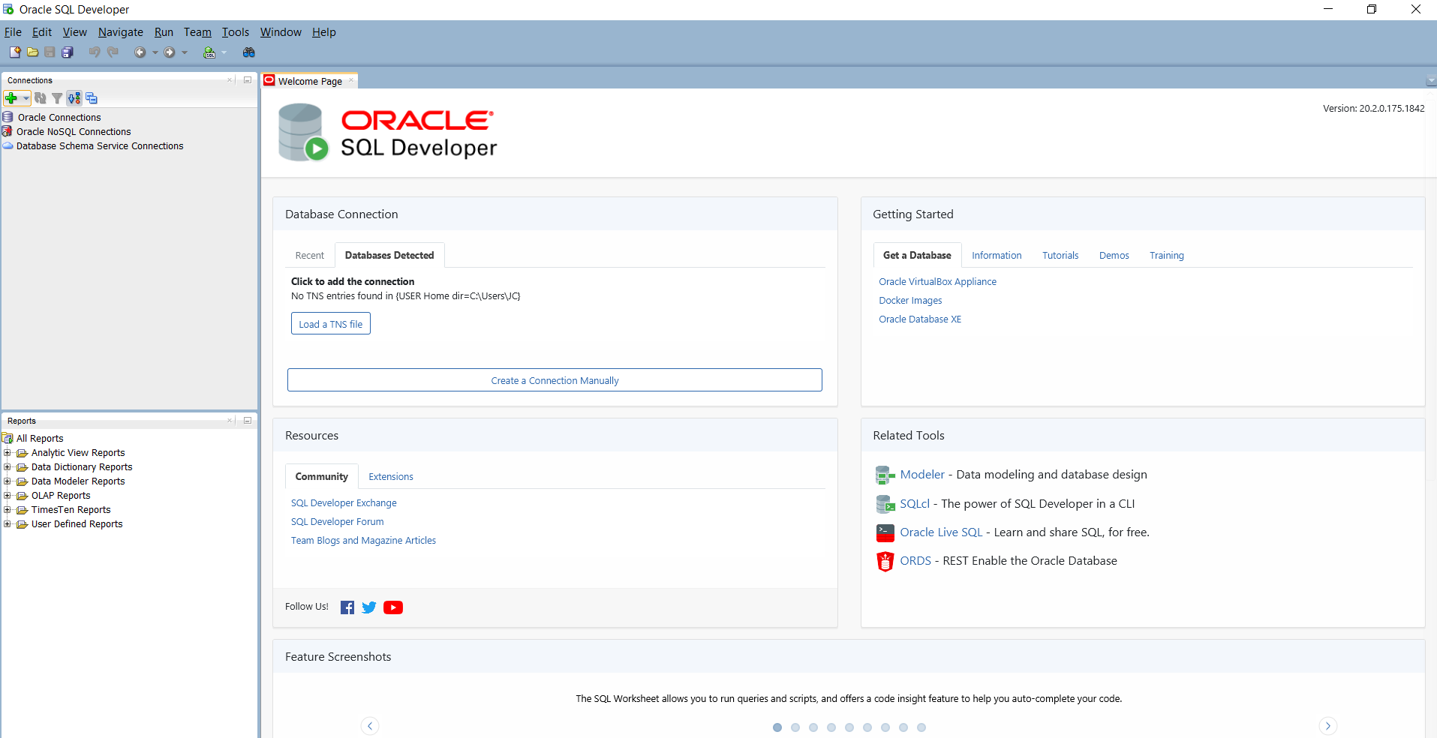
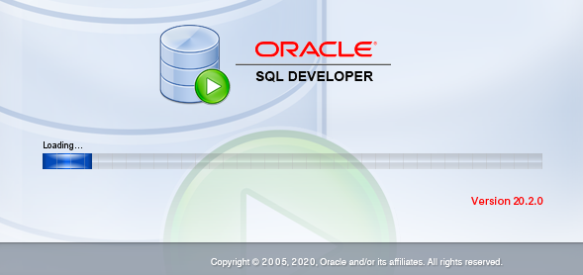
SQL DEVELOPER - INTERFAZ

Slide 16
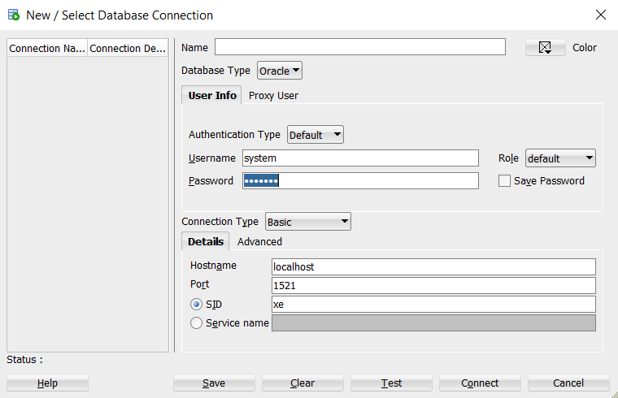
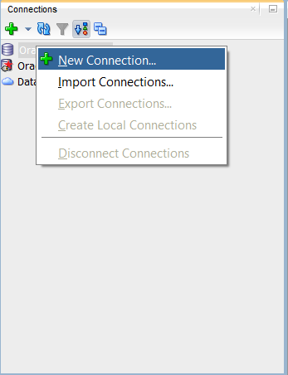
SQL DEVELOPER – CONEXIÓN A BD

